Slide 1
महाराष्ट्र शासन नोंदणी व मुद्रांक विभाग
दुय्यम निबंधक श्रेणी -1
पाटण ता. पाटण जि. सातारा
100 दिवसांची कार्यालयीन सुधारणा विशेष मोहीम अंतिम मूल्यमापन कार्यपद्धती

Slide 2
विभागाविषयी थोडक्यात
महाराष्ट्र शासन नोंदणी व मुद्रांक विभाग
दुय्यम निबंधक कार्यालय,पाटण
नोंदणी व मुद्रांक विभाग हा जनतेस नोंदणी अधिनियमानुसार, दस्त नोंदणीची सेवा देणारा तसेच मुद्रांक अधिनियमाची अंमलबजावणी करुन महसूल संकलन करणारा विभाग आहे. दस्त नोंदणीची सेवा व महसूल संकलन या दोन्ही क्षेत्रांमध्ये सर्वोत्कृष्ट कामगिरी करणारा विभाग अशी या विभागाची जनमानसात ओळख आहे. जनतेशी संबंधीत सर्व कामकाज विहित पध्दतीने, विहित मार्गाने, निश्चित कालमर्यादेत व पारदर्शकरित्या पार पाडण्यासाठी अद्यावत तंत्रज्ञानाचा प्रभावी वापर करण्यामध्ये हा विभाग अग्रेसर आहे. नोंदणी व मुद्रांक विभागामार्फत खालीलप्रमाणे सेवा देण्याची बांधिलकी सूचित करण्यात आलेली आहे. सुलभ व तत्पर लोकसेवा. ठराविक कालमर्यादेत कार्यपुर्ती. पारदर्शक कार्यप्रणाली. सर्वांना सौजन्याची व समान वागणूक.

Slide 3
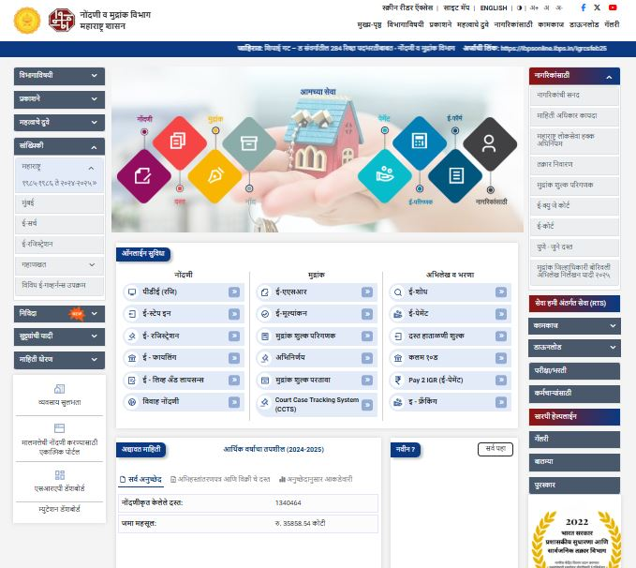
100 दिवसांची कार्यालयीन सुधारणांची विशेष मोहीम
१) संकेतस्थळ (WEBSITE) –
WEB नोंदणी व मुद्रांक विभागाची www.igrmaharashtra.gov.in हि अधिकृत वेबसाईट कार्यरत आहे. सदर वेबसाईट वर विभागाची पूर्ण माहिती अद्यावत केलेली असून विभागाविषयी कायदे, शासन निर्णय, परिपत्रके, अधिसूचना इ. व स्थावर मिळकतीचे बाजारमूल्य दर, मुल्यांकन कार्यपद्धती देखील उपलब्ध आहे. तसेच सदर वेबसाईट वरून विभागाच्या ऑनलाईन सर्विसेस जनतेसाठी उपलब्ध करून देण्यात आलेल्या आहेत.

Slide 4
२) तक्रार निवारण :-
दुय्यम निबंधक पाटण या कार्यालयात आपले सरकार व P.G पोर्टलवर एकही तक्रार प्रलंबित नाही.

Slide 5
३) सुकर जीवनमान -
अ)वन स्टेट वन रजिस्ट्रेशन - राज्यातील कोणत्याही भागातील नागरिकास राज्यातील कोणत्याही दुय्यम निबंधक कार्यालयात दस्त नोंदणी करता येणार यासाठी आवश्यक कार्यवाही विभागाच्या स्तरावरून सुरु करण्यात आली आहे. त्यानुसार मुंबई शहर व मुंबई उपनगर या जिल्ह्यांमध्ये सदर कार्यप्रणाली कार्यान्वीत करण्यात आलेली असून उर्वरित महाराष्ट्रामध्ये कार्यवाही प्रगतीपथावर आहे.
ब). सर्व प्रकरणे निकाली काढणे
या कार्यालयाकडे दाखल होणारी सर्व प्रकारची प्रकरणे विहित कालमर्यादेत निकाली काढण्यात येत आहेत.

Slide 6
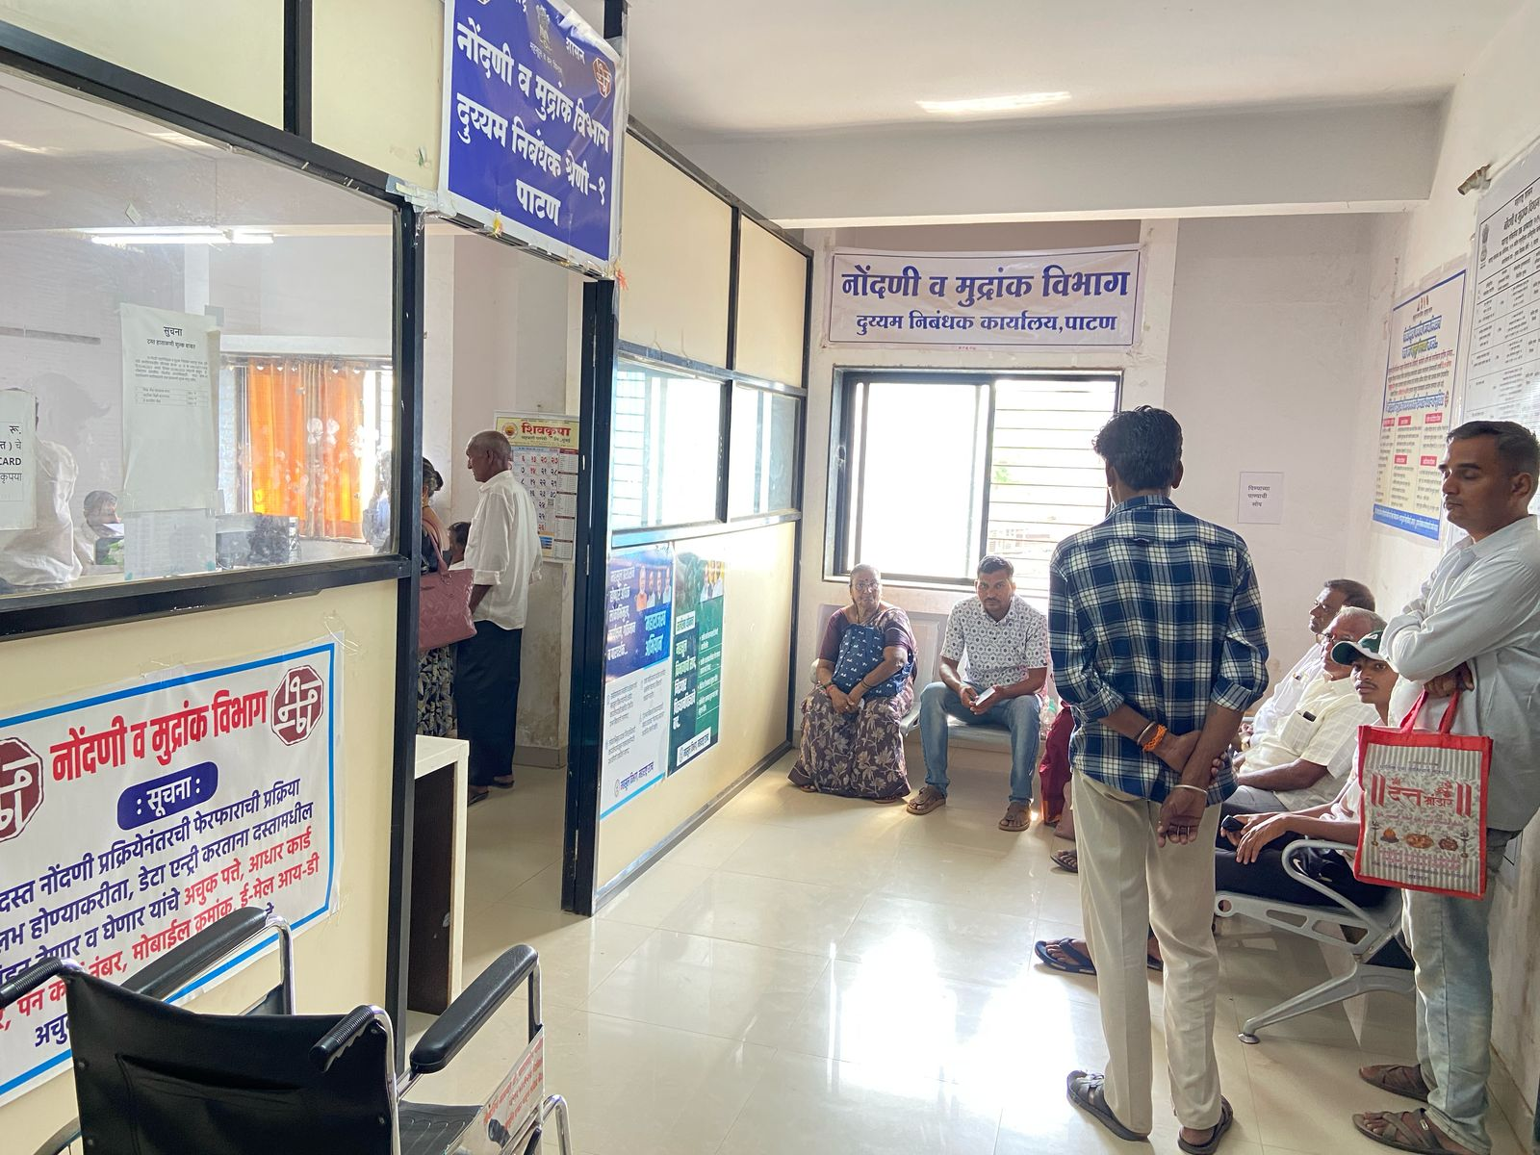
क) ज्येष्ठ नागरिक, दिव्यांग, व सैनिक यांच्या दस्त नोंदणीस प्रथम प्राधान्य दिले जाते.
दिव्यांगाकरिता व्हिलचेअर ची व्यवस्था करण्यात आलेली आहे.

Slide 7
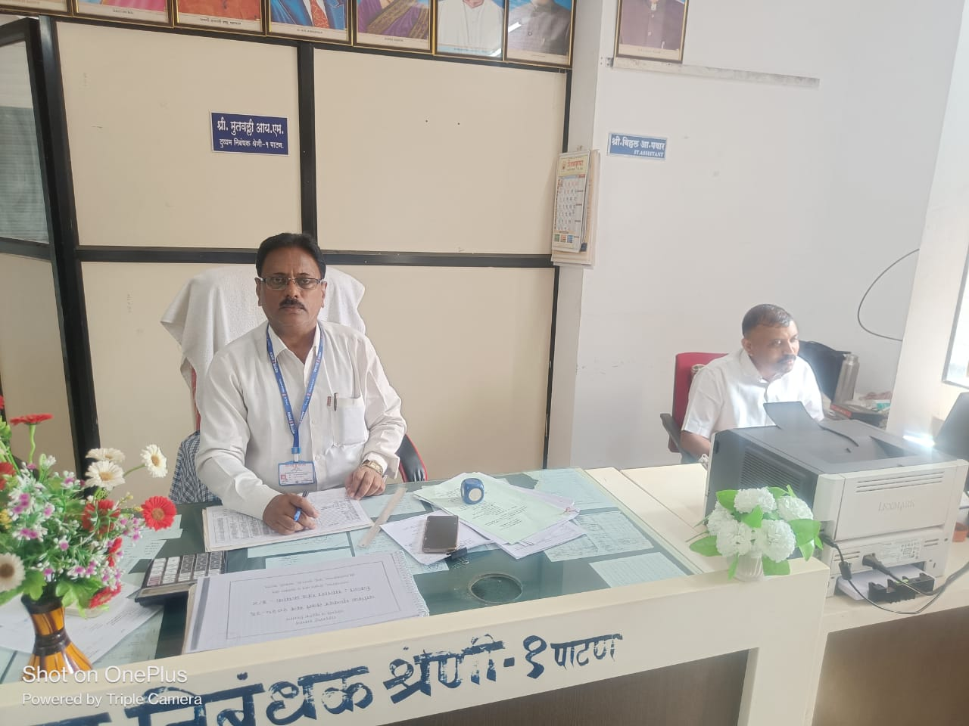
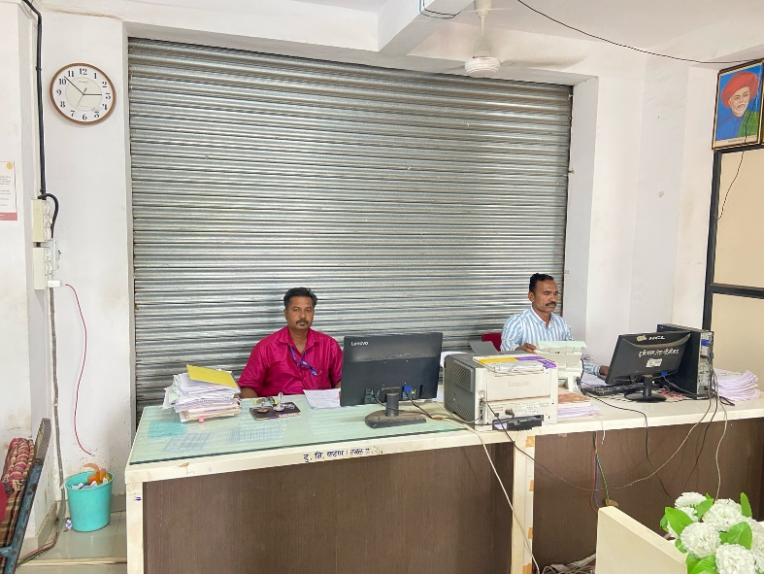
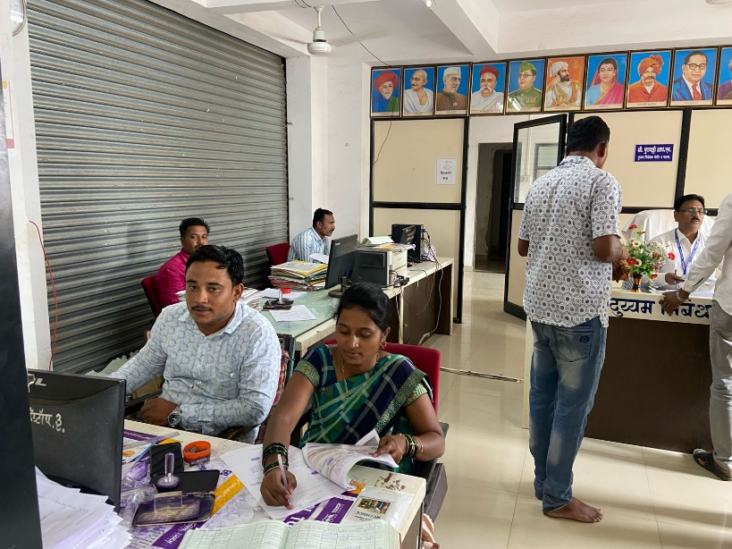
४) विभागाची प्रतिमा सुधारण्यासाठी आवश्यक बाबी-
कार्यालयात कर्मचाऱ्यांची वेळेवर उपस्थिती, कामाचा विहित वेळेत निपटारा,
माहिती दर्शक फलक, कार्यालयात येणाऱ्या सर्व पक्षकारांना सौजन्याची व समान
वागणूक आणि योग्य माहिती देणे या माध्यमातून विभागाची प्रतिमा जनमानसात
सुधारण्यासाठी सर्वोतपरी प्रयत्न करण्यात येत आहे.

Slide 8
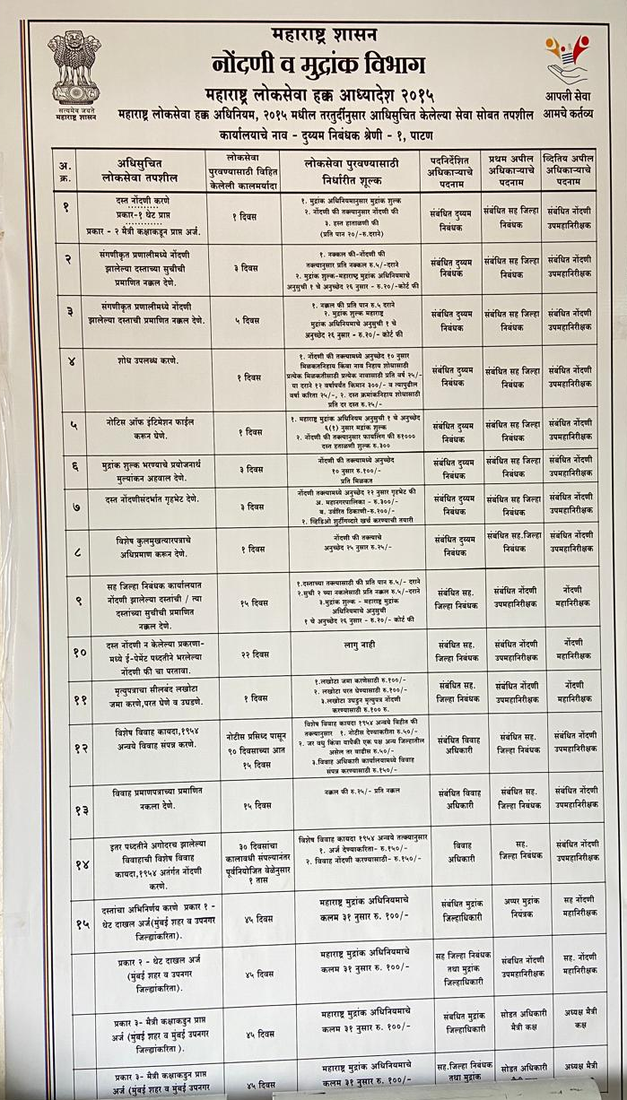
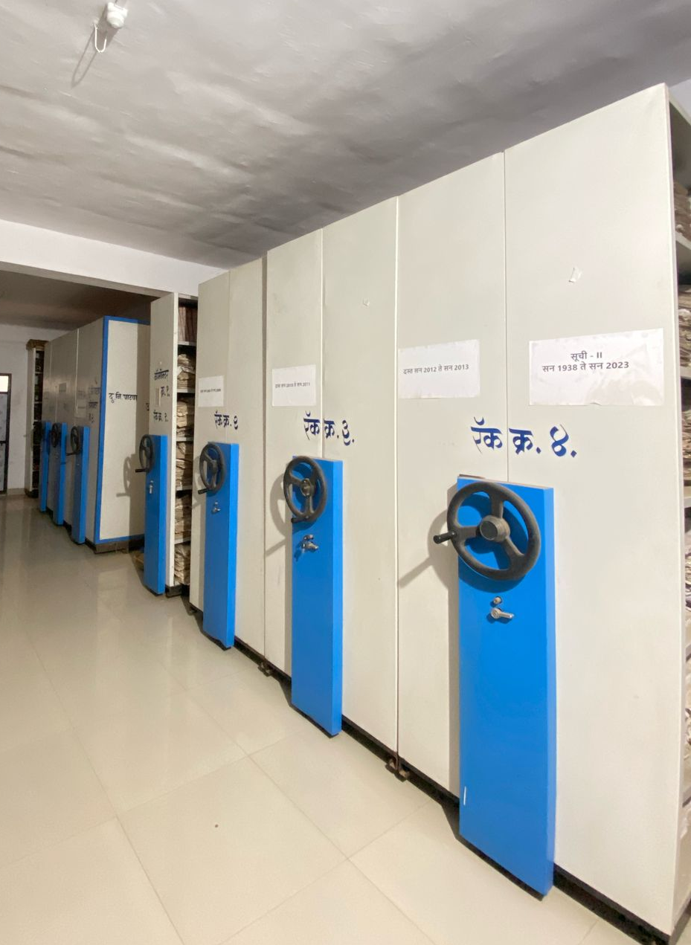
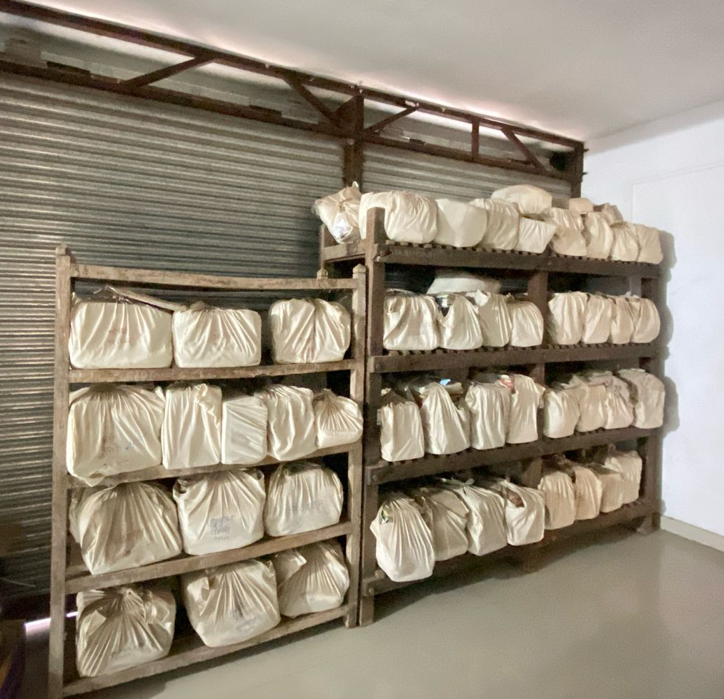
५) स्वच्छता:-
कार्यालय स्वच्छ व नीटनेटकी / प्रसन्न ठेवण्यासाठी कार्यालयीन स्वच्छता, स्वच्छतागृहाचा नियमित स्वच्छता तसेच कार्यालयाच्या आजूबाजूच्या परिसराची स्वच्छत्ता याबाबत आवश्यक कार्यवाही नियमित करण्यात येत आहे. पूर्वीची स्थिती अ) अभिलेख निंदणीकरण व वर्गीकरण

Slide 9
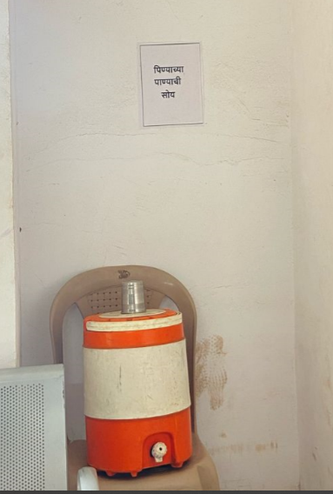
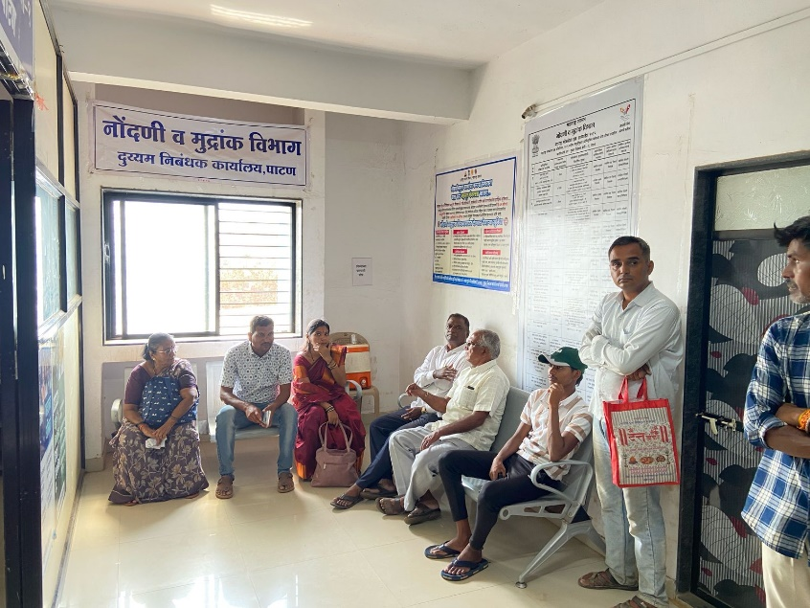
६) कार्यालयीन सोई सुविधा:-
अ) पिण्याच्या पाण्याची सोय:
दुय्यम निबंधक कार्यालय पाटण येथे पक्षकारांसाठी दररोज नवीन पिण्याच्या पाण्याचा जार उपलब्ध करून देण्यात आलेला आहे.
ब) बैठक व्यवस्था :
कार्यालयात पक्षकारांना बसण्यासाठी पुरेशी व्यवस्था करण्यात
आलेली आहे.

Slide 10
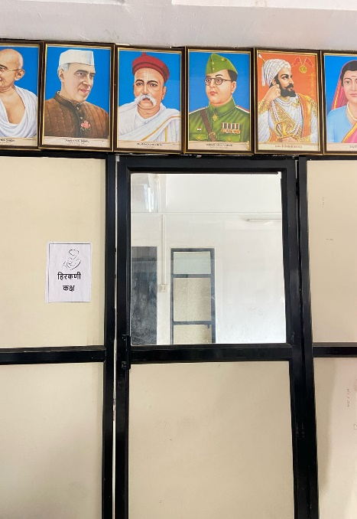
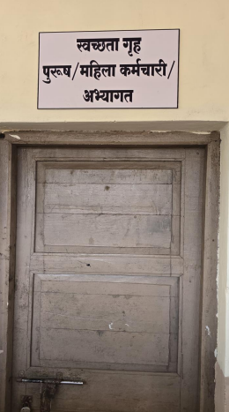
क) हिरकणी कक्ष:-
कार्यालात स्तनपान देणाऱ्या मातांसाठी स्तनपान देण्याचे दालन कार्यालयाने चालू केले आहे.
ड) स्वच्छता गृह:-
कार्यालयामध्ये कर्मचारी व पक्षकारांसाठी सार्वजनिक स्वच्छता गृह उपलब्ध करून देण्यात आलेले आहे.

Slide 11
Yanyavaad..!

